Slide 1
آموزش مجازی نشریات دانشجویی :
پیدایش و تکامل صنعت عکاسی
Genesis and Evolution of Photo Industry
خانه نشریات دانشگاهی
دانشگاه شهید مدنی آذربایجان

Slide 2

فهرست
تاریخچه پیدایش عکاسی در جهان
  دستگاه
  مواد حساس به نور
  محلول های ثابت کننده
تاریخچه پیدایش عکاسی در ایران
اولین شرکت مبتکر
نمونه هایی از عکس های جالب دوره های مختلف
جمع بندی
نمایش دوربین ها(عکس یادگاری)
پرسش و پاسخ

Slide 3
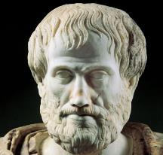
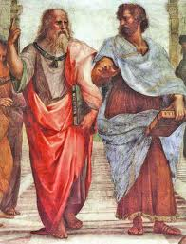

مقدمه
عکاسی که ما امروزه به آن آشناییم، توسط یک فرد کشف نشده است. بلکه رشد و تکامل آن نتیجه تلاش بسیاری از شیمیدان‌ها است.
تاریخچه عکاسی به قرن چهارم و پنجم قبل از میلاد برمی گردد که در آن زمان فیلسوفان چینی و یونانی (ارسطو) پایه های اساسی فیزیک نور یا اپتیک و دوربین را بنا نهادند .
قدیمی ترین سند موجود در ارتباط با اتاق تاریک از ارسطو به جا مانده.

Slide 4
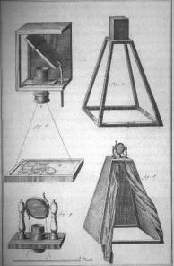
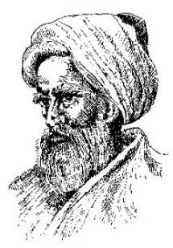
تاریخچه عکاسی در جهان
در قرن 11 (ه.ق) اتاق تاریک توسط ابو علی حسن ابن هیثم (پدر علم مدرن اپتیک)، که دانشمند مسلمان اهل بصره بود ساخته شد و از آن برای دیدن ستاره ها و مطالعات نجومی استفاده می کرد .
ابو علی حسن ابن هیثم

Slide 5
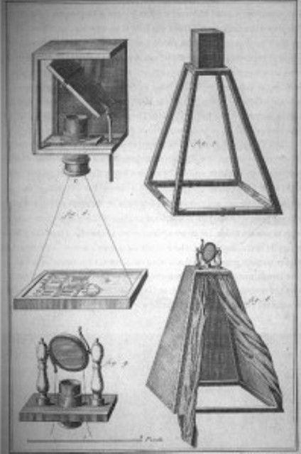
تاریخچه عکاسی در جهان

Slide 6
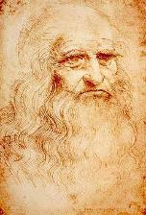
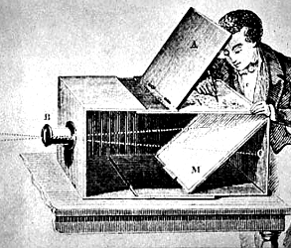
این وسیله در طی جنگهای صلیبی به اروپا راه یافت و
لئوناردو داوینچی آن را کامرا ابسکورا نامگذاری کرد که به معنای اتاق تاریک است و روزنه ریز آن راپین نامید.
نقاشان با استفاده از این دستگاه طرح های پرسپکتیو رسم میکردن.
تاریخچه عکاسی در جهان

Slide 7
تاریخچه عکاسی در جهان

Slide 8
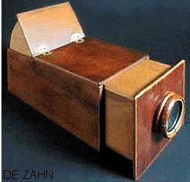
در سال1550 (م) ژرم کاردان ریاضیدان ایتالیایی این اتاقک را به عدسی محدب مجهزکرد وبه این ترتیب تصویری بسیار واضح تر به دست آمد .
در قرن بعد یعنی درقرن 17 (م) ، آیینه ای 45 درجه به این وسیله اضافه شد و این آیینه بود که نور منعکس شده از موضوع را روی صفحه داخل جعبه تاریک می تاباند
تاریخچه عکاسی در جهان

Slide 9

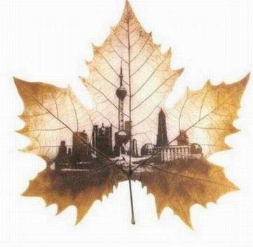
در سال 1720 (م) دانشمندی به نام شولتز کشف جدیدی کرد.
این پدیده باعث آغاز فعالیتهای جدیدی برای شناسایی مواد حساس به نور شد.
تاریخچه عکاسی در جهان

Slide 10
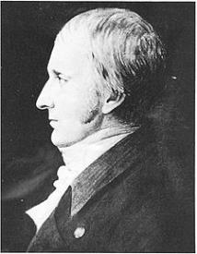
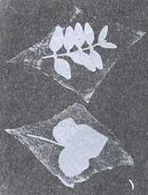
توماس وج‏ وود Thomas Wedgwoodدر سال ۱۷۹۹ استفاده از مواد حساس به نور را بررسی کرد .
وج وود همچنین موفق شد روش فتوگرام را ابداع کند. فتوگرام روشی برای تولید کپی‏های عکاسی از برگ‏ها و اجسام دیگر بدون استفاده از دوربین بود.
تاریخچه عکاسی در جهان

Slide 11
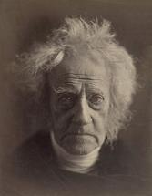
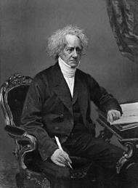
تا اینکه در سال 1819 (م) سر جان هرشل انگلیسی محلول ثبوت را کشف کرد که در حال حاضر نیز به عنوان ماده اصلی ثابت کننده تصویر استفاده می شود .
1_ او با تركيب كلمات یونانی (photo) يعني «نور» و (Graph in) يعني «رسم كردن» واژه فتوگرافي (photography) را ابداع كرد.
2_ به کار بردن الفاظ نگاتیو ( منفی ) و پوزیتیو ( مثبت ) در مورد تصاویر.
تاریخچه عکاسی در جهان

Slide 12
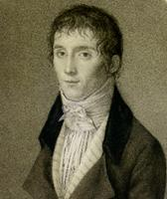
اما یك چاپخانه دار فرانسوی به نام ژوزف نیسفور نی ئیپس (Niepce)ثبت كننده اولین عكس پایدار دنیا است .
البته " نی ئپس " نیز همانند " وج وود " هرگز نتوانست عكس هایی را كه بر روی كاغذهای آغشته به كلرور نقره تشكیل می داد را ثبت و پایدار كند.
تاریخچه عکاسی در جهان

Slide 13
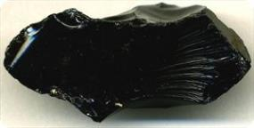
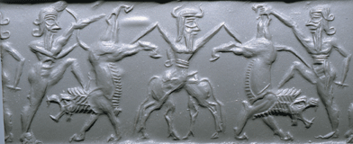
نی ئیپس در پی تلاش خود برای تكمیل فوتوگراف (نگارش با نور) و عكس های ثابت،گراورسازی را اختراع كرده بود كه بعدها در صنعت چاپ بسیار مورد استفاده قرار گرفت.
(گراورسازی فنی است برای نقش کردن عکس و دیگر کارهای تصویری روی صفحه‌ای فلزی برای تکثیر، که بیشتر درصنعت چاپ به کار می‌رود.
نی ئیپس نام اختراع خود را «هلیوگراور» گذاشت كه به معنای حكاكی با نور خورشید است.
تاریخچه عکاسی در جهان

Slide 14
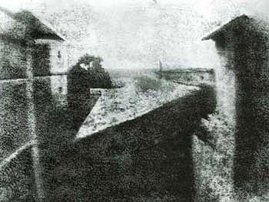
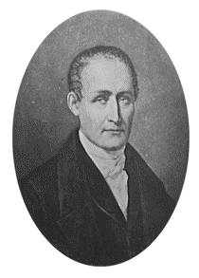
ژوزف نیسفور نی ئیپس (Niepce)
اولین عکس در آوریل سال ۱۸۲۷، با یک دوربین سوزنی گرفته شد.
اولین عکس دنیا را ظاهر کرد و این روش را ((هلیوگرافی)) یا ترسیم به وسیله خورشید نامید .
ژوزف نیسفور نی ئیپس
کبوتر خانه و اصطبل
تاریخچه عکاسی در جهان

Slide 15
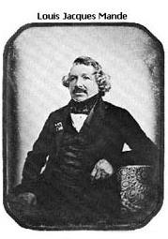
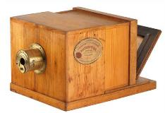
پس از مرگ نیئپس در سال 1830 داگر تصادفا کشفی کرد. این نوع تصویر که به تصویر داگری معروف شد (( داگرئوتیپ))
در سال 1839 داگر ضمن بررسی‌های بیشتر توانست با استفاده از محلول ثبوت عکس را در کمتر از یک دقیقه عکس را ثابت کرد.
تاریخچه عکاسی در جهان

Slide 16
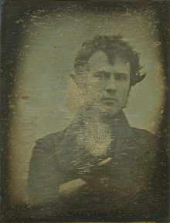
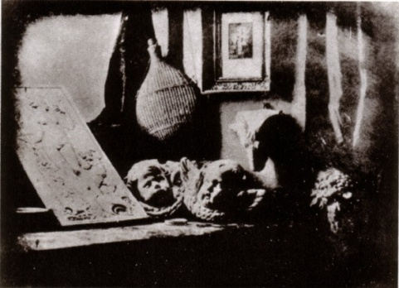
یک عکس به روش داگرئوتایپ
عکسی به روشه داگرئوتایپ که توسط لوئی داگر در سال ۱۸۳۷ عکسبرداری شد
تاریخچه عکاسی در جهان

Slide 17
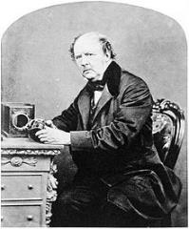
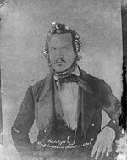
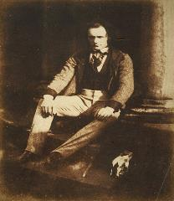
در سال ۱۸40 میلادی, شیمی‌دان انگلیسی هنری فاکس تالبوت گزارشی از روند عکاسی خود که آن را(( کالوتیپ )) که به زبان یونانی به معنای ( تصویر خوب است) نامیده بود را منتشر کرد.
هنری فاکس تالبوت در سال ۱۸۶۴
سال ۱۸۴۹
سال ۱۸۴۴
تاریخچه عکاسی در جهان

Slide 18
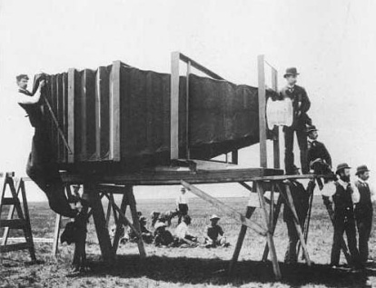
سپس با استفاده از آن می‌شد نسخه‌های دائمی فراوانی در اندازه‌های مختلف تهیه کرد؛ تا پیش از این عکاسان مجبور بودند صفحهٔ حساس را به اندازهٔ شی موردنظر بسازند و امکان تغییر در اندازه وجود نداشت.
تاریخچه عکاسی در جهان

Slide 19
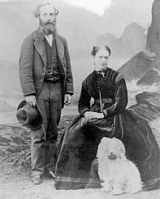
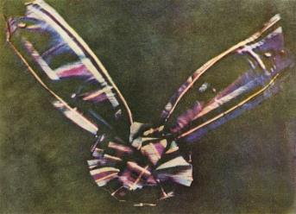
تئوری عکس رنگی سه‌رنگ، توسط جیمز کلرک ماکسول در سال ۱۸۵۵ پیشنهاد شده بود.
برپایهٔ نظریهٔ او، نور مرئی از سه رنگ اساسی قرمز، سبز و آبی، تشکیل شده‌است.
پس فیلمی از سه لایه ساخت که هر لایهٔ آن نسبت به یکی از سه رنگ‌های اولیه حساس بود و توانست نخستین عکس‌رنگی را در سال ۱۸۶۱ به ثبت برساند.
تاریخچه عکاسی در جهان

Slide 20
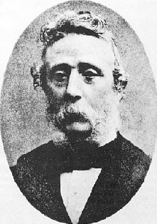
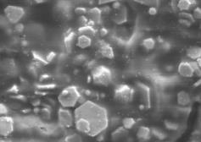
در سال ۱۸۷۱ ریچارد ماردوکس انگلیسی با استفاده از ژلاتین و برومور نقره و مالیدن آن به روی شیشه روش امولسیون ژلاتین یا امولسیون خشک را کشف کرد . بدین ترتیب می توانستند صفحات حساس جدید را برای ظهور و ثبوت به لابراتوار منتقل کنند .
تاریخچه عکاسی در جهان

Slide 21
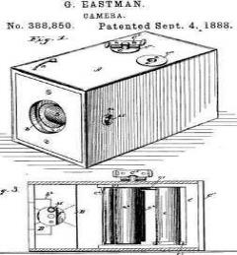
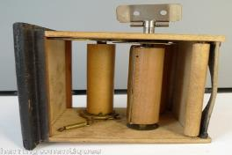
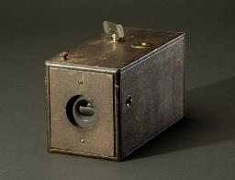
در سال 1888 فیلم های عکاسی خشک شفاف و قابل ارتجاع که به فیلم قرقره ای عکاسی نیز معروف شدند به همراه جعبه دوربینی که برای استفاده از این فیلم طراحی شده بود توسط جورج ایستمن به عنوان اختراعی جدید معرفی شد.
شعار وى چنين بود: ”تکمه را فشار دهيد، باقى کار با ما!“
رؤياى او به اين ترتيب به وقوع پيوست. ابداعات او انقلابى در عرصهٔ همگانى شدن عکاسى بوجود آورد.
تاریخچه عکاسی در جهان

Slide 22
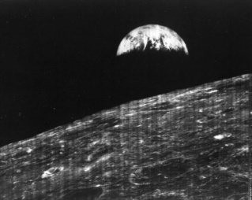
دوربین دیجیتال
اولین بار ایده ساخت دوربین های دیجیتال توسط دانشمند فضا و عکاس آمریکایی در آزمایشگاه پیشرانه جت به نام یوجین اف لالی مطرح شد ایده او در سال 1961 گرفتن عکس از سیارات و ستارگان در سفرهای فضایی بود و در سال 1968 اولین تصویر کره زمین از کره ماه گرفته شد.
تاریخچه عکاسی در جهان

Slide 23
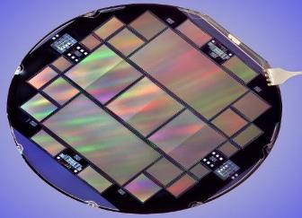
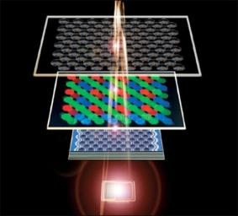
در سال 1969 جورج اسمیت و ویلارد بویل حسگر CCD (Charge –Coupled – Device) را اختراع کردند که در حقیقت قلب دوربین های دیجیتال به حساب میامد این حسگر یک مدار متراکم حساس به نور است و در دوربین های دیجیتال ثبت اطلاعات نوری به جای فیلم توسط این حسگر صورت میگیرد.
تاریخچه عکاسی در جهان

Slide 24
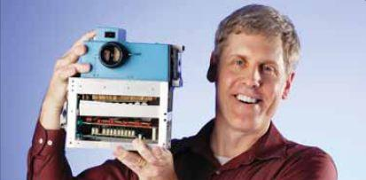
در سال 1975 / 1354، مهندسان شرکت کداک نخستین دوربین دیجیتال قابل‌حمل را با وزن 4 کیلوگرم و ارتفاع 22 سانتی‌متر ساختند که تصویر با کیفیت 10هزار پیکسل را روی نوار کاست ذخیره می‌کرد!
تاریخچه عکاسی در جهان

Slide 25
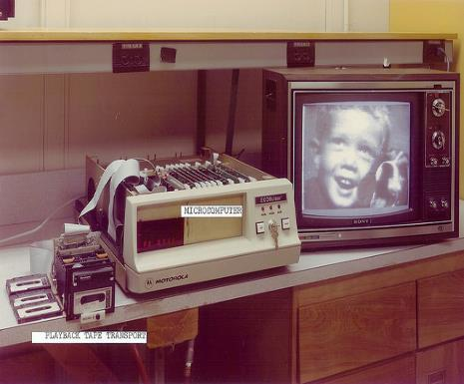
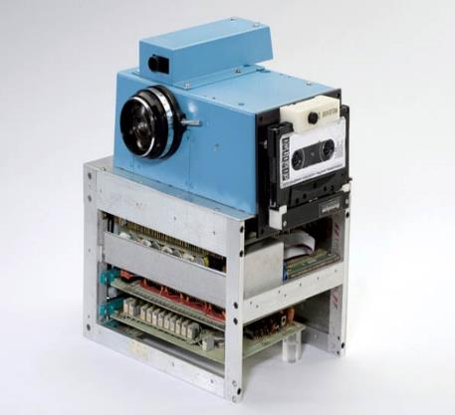
تاریخچه عکاسی در جهان

Slide 26
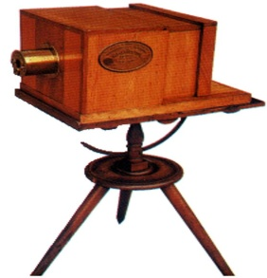
تاریخچه عکاسی در ایران
اختراعات و انواع ابزار و تجهیزات عکاسی دو تا سه سال پس از اینکه به بازار می‌آمد بطور هدیه بدست پادشاه ایران می‌رسید.
نخستین دستگاه‌های عکاسی به روش داگرئوتایپ به درخواست محمد شاه قاجار از کشورهای روسیه و انگلیس به دربارِ ایران وارد شد و در اواسط دسامبر سال ۱۸۴۲ میلادی (پایان آذر سال ۱۲۲۱ خورشیدی) نخستین عکسبرداری در ایران انجام گرفت.

Slide 27
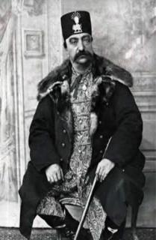
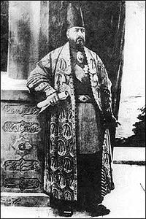
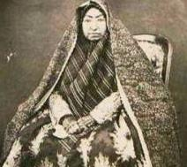
دوره پنجاه ساله سلطنت ناصرالدین شاه را باید دوره شکوفایی عکاسی در ایران قرن نوزدهم میلادی دانست. وی با تأسیس عکاسخانه کاخ گلستان و نیز تشویق و حمایت عکاسان، توانست تصاویر و یا به عبارتی اسناد هنری و تاریخی گرانبهایی از ایران آن روز را ثبت نماید.
تاریخچه عکاسی در ایران

Slide 28
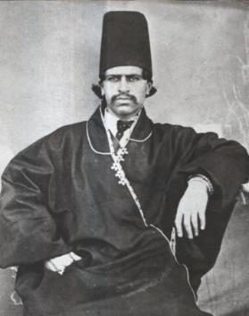
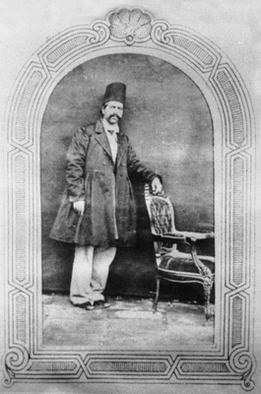
آقا رضا عکاس ‌باشی اولین عکاس حرفه‌ای و پرکار دربار ناصرالدین شاه که بسیاری از سفرها مراسم و جنبه‌های گوناگون دوران حکومت طولانی ناصرالدین شاه را ثبت کرده‌است.
تاریخچه عکاسی در ایران

Slide 29

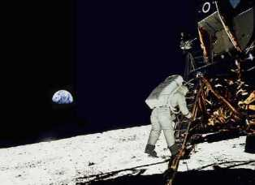
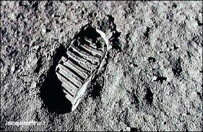
اولین شرکت مبتکر
کداک توسط جورج ایستمن در سال ۱۸۹۲ تاسیس شد.
این شرکت مخترع اولین دوربین‌های عکاسی دستی بود که موجب عمومیت یافتن هنر عکاسی شد و از قدیمی‌ترین و معروف‌ترین تولیدکنندگان تجهیزات و موادعکاسی در جهان به شمار می‌رفت
تصاویر نخستین فرود انسان بر کره ماه توسط یکی از دوربینهای این شرکت تصویربرداری شد.

Slide 30
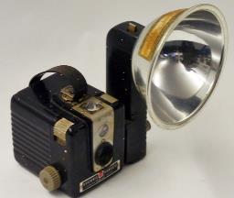
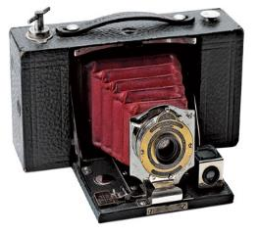
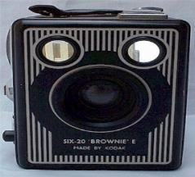
سال 1900شروع انبوه سازی جعبه عکاسی به نام برونیBrownie)) بودکه توسط شرکت کداک به بازار روانه شداین دوربین قیمت زیادی نداشت و توانست با مدل های متفاوتی که از آن عرضه شد محبوبیت خود را تا سال 1960 حفظ کند
اولین شرکت مبتکر

Slide 31


بمباران بندرگاه مروارید (7 دسامبر 1941)حمله هوایی ژاپن به جزیره هاوایی در ایالات متحده آمریکا
اولین شرکت مبتکر

Slide 32


در سال 1935 شرکت کداک محصول جدید خود را بانام کداک کروم (kodachrome) که اولین فیلم رنگی جهان بود را وارد بازار کرد.
در سال 1947 ادوین لند نوعی دوربین آنالوگ ظهور فیلم فوری موسوم به دوربین پولاروید را اختراع کرد که بلافاصله پس از عکسبرداری نسخهٔ چاپ‌شدهٔ عکس را پرینت می‌کرد.
تاریخچه عکاسی در جهان

Slide 33



نمونه هایی از دوربین پولاروید
تاریخچه عکاسی در جهان

Slide 34



عکس های جالب

Slide 35



عکس های جالب

Slide 36


عکس های جالب

Slide 37
جمع بندی
میتوان گفت روند پیشرفت این صنعت بسیار کند ولی دائمی بوده است
شاید دوربین ها با شکل و شمایل قبل دیگر مورد استفاده همه قرار نگیرند
اماشرکت های تولید کننده همچنان درحال نوآوری و ابتکار برای بقای خود هستند.

Slide 38

نمایش دوربین
عکس یادگاری
لطفا لبخند بزنید!!!

Slide 39


ممنون از همراهیتان

